Slide 1
CHÀO MỪNG CÁC EM ĐẾN VỚI BÀI GIẢNG HÔM NAY

Slide 3
KHỞI ĐỘNG
Khi hoạt động mạnh (chơi thể thao, chạy nhảy,...), cơ thể chúng ta thường thấy nóng, ra mồ hôi và có cảm giác đói. Quá trình nào đã dẫn đến hiện tượng trên? Hãy giải thích.
Khi hoạt động mạnh, cơ thể thực hiện các quá trình trao đổi chất để cung cấp năng lượng cho các hoạt động đó, trong quá trình này tạo ra nhiệt năng nên làm thân nhiệt tăng lên tạo cảm giác nóng, đổ mồ hôi và thấy đói.
Notes:
Hãy tổ chức trò chơi khởi động “Lắc lư” rồi vào bài

Slide 4
Chương 1
TRAO ĐỔI CHẤT VÀ CHUYỂN HOÁ NĂNG LƯỢNG Ở SINH VẬT
Bài 1: KHÁI QUÁT VỀ TRAO ĐỔI CHẤT VÀ CHUYỂN HOÁ
NĂNG LƯỢNG Ở SINH VẬT
Giáo viên giảng dạy: TẠ THỊ NHƯ NGUYỆT

Slide 5
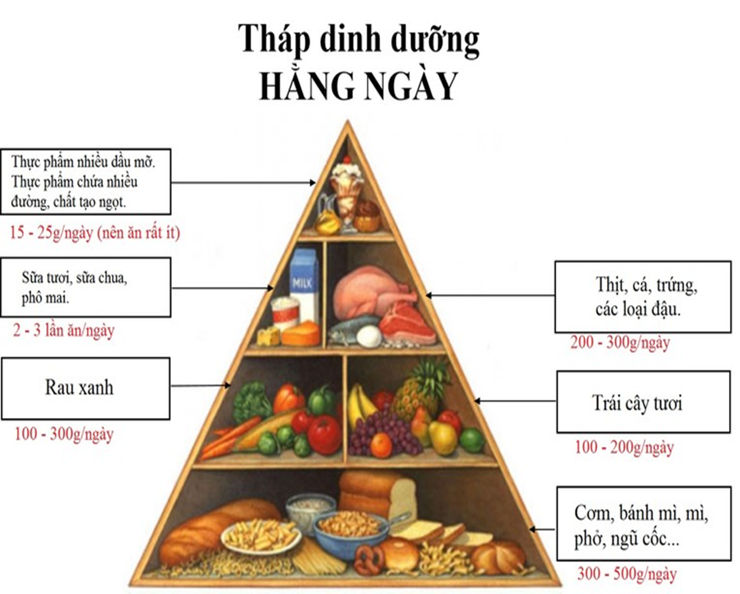
I. Vai trò của trao đổi chất và chuyển hóa năng lượng
Trao đổi chất và chuyển hóa năng lượng có vai trò rất quan trọng đối với sinh vật. HS thảo luận theo nhóm 2 bạn và cho biết các vai trò đó là gì? Cho ví dụ minh họa?

Slide 6
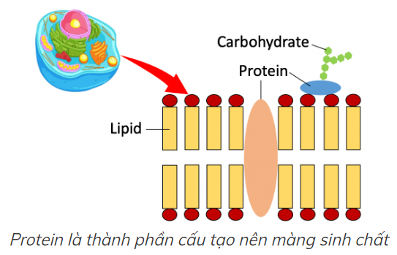
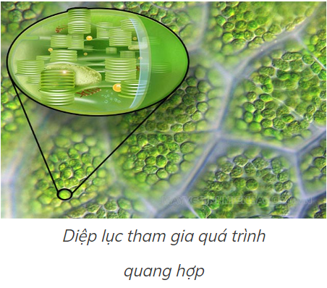
I. VAI TRÒ CỦA TRAO ĐỔI CHẤT & CHUYỂN HOÁ NĂNG LƯỢNG ĐỐI VỚI SINH VẬT
1. Cung cấp nguyên vật liệu cho sự hình thành chất sống, cấu tạo nên tế bào và cơ thể sinh vật.
Notes:
chiếu

Slide 7
I. VAI TRÒ CỦA TRAO ĐỔI CHẤT & CHUYỂN HOÁ NĂNG LƯỢNG ĐỐI VỚI SINH VẬT
2. Cung cấp năng lượng cho các hoạt động sống của sinh vật như vận động, cảm ứng, sinh trưởng và phát triển, sinh sản,…

Slide 8
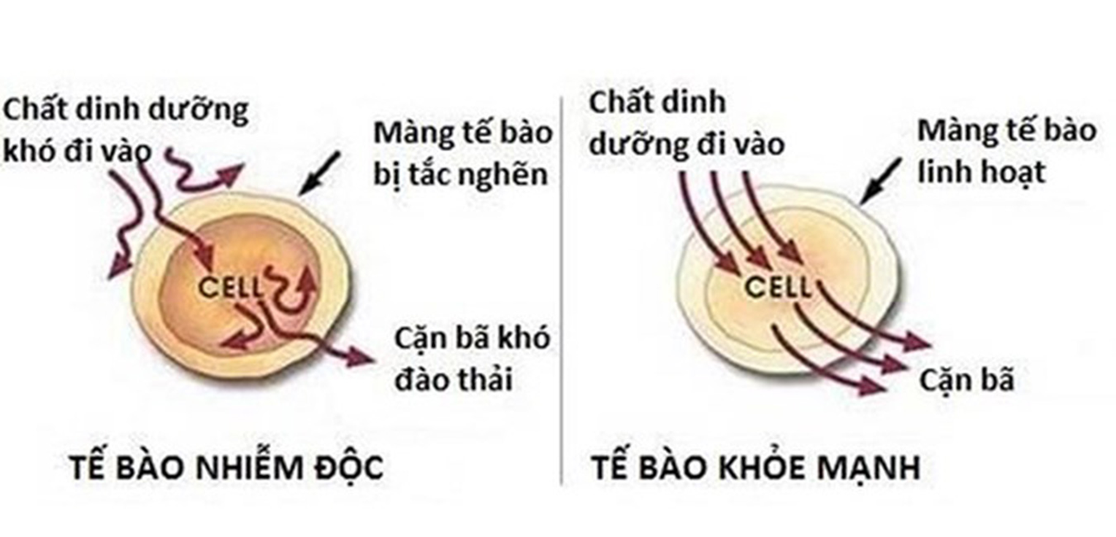
I. VAI TRÒ CỦA TRAO ĐỔI CHẤT & CHUYỂN HOÁ NĂNG LƯỢNG ĐỐI VỚI SINH VẬT
3. Bài tiết các chất dư thừa, chất độc hại ra ngoài môi trường nhằm đảm bảo hoạt động sống bình thường của cơ thể.

Slide 9
Các dấu hiệu, các giai đoạn, các phương thức của trao đổi chất, chuyển hoá năng lượng là gì? Chúng ta cùng nhau làm việc nhóm để tìm hiểu các vấn đề này

Slide 10
THẢO LUẬN NHÓM
DẤU HIỆU ĐẶC TRƯNG | DẪN CHỨNG
 | ĐỘNG VẬT | THỰC VẬT
1. Thu nhận các chất từ môi trường và vận chuyển các chất trong cơ thể
2. Biến đổi các chất và chuyển hóa năng lượng
3. Thải các chất ra môi trường
4. Điều hòa

Slide 11
DẤU HIỆU ĐẶC TRƯNG | DẪN CHỨNG
 | ĐỘNG VẬT | THỰC VẬT
1. Thu nhận các chất từ môi trường và vận chuyển các chất trong cơ thể

Slide 12
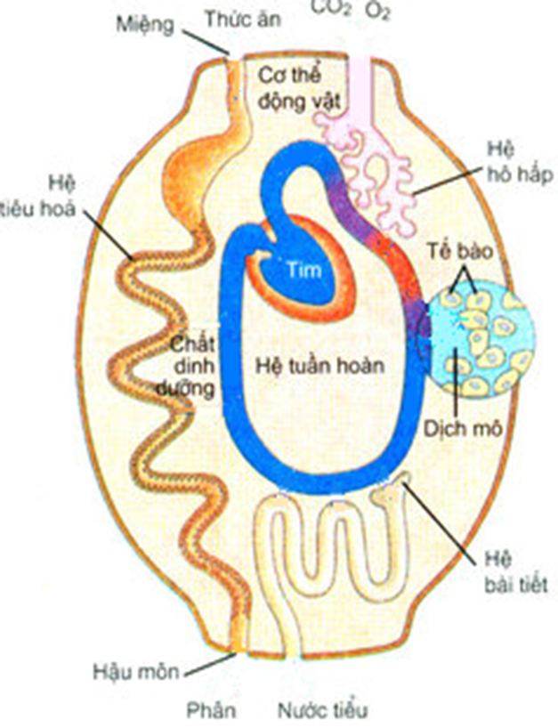
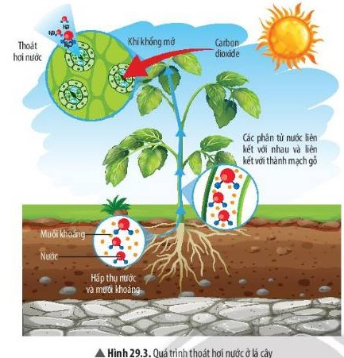

Slide 13
DẤU HIỆU ĐẶC TRƯNG | DẪN CHỨNG
 | ĐỘNG VẬT | THỰC VẬT
1. Thu nhận các chất từ môi trường và vận chuyển các chất trong cơ thể | - Hô hấp: lấy O₂ thải CO₂ - Tiêu hóa: lấy thức ăn, hấp thụ các chất dinh dưỡng vào máu - ……. | - Quang hợp: lấy CO₂ thải O₂ - Hấp thụ nước và ion khoáng vận chuyển từ rễ lên lá. - …….

Slide 14
DẤU HIỆU ĐẶC TRƯNG | DẪN CHỨNG
 | ĐỘNG VẬT | THỰC VẬT
2. Biến đổi các chất và chuyển hóa năng lượng

Slide 15
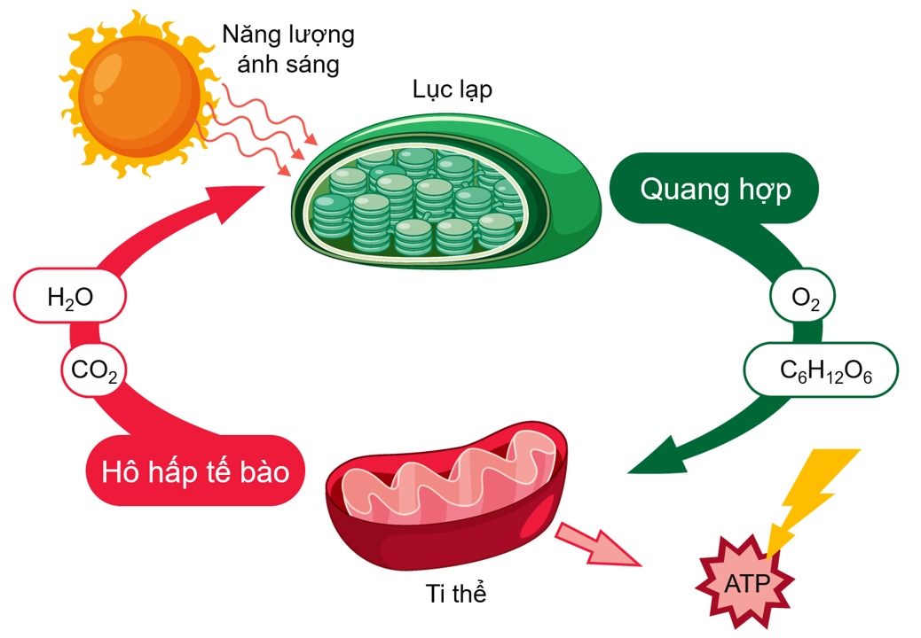

Slide 16
DẤU HIỆU ĐẶC TRƯNG | DẪN CHỨNG
 | ĐỘNG VẬT | THỰC VẬT
2. Biến đổi các chất và chuyển hóa năng lượng | - Tiêu hóa: tinh bột → đường glucose. - Hô hấp: Glucose → ATP - ….. | - Quang hợp: ánh sáng → ATP, CO₂ + H₂O → carbohydrate. - ……..

Slide 17
DẤU HIỆU ĐẶC TRƯNG | DẪN CHỨNG
 | ĐỘNG VẬT | THỰC VẬT
3. Thải các chất ra môi trường

Slide 18
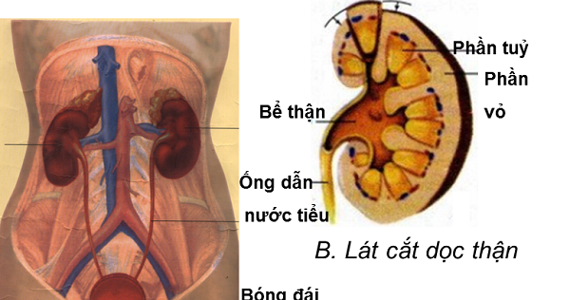

Slide 19
DẤU HIỆU ĐẶC TRƯNG | DẪN CHỨNG
 | ĐỘNG VẬT | THỰC VẬT
3. Thải các chất ra môi trường | - Ure từ máu → nước tiểu. - ….. | - Hiện tượng thoát hơi nước. - …..

Slide 20
DẤU HIỆU ĐẶC TRƯNG | DẪN CHỨNG
 | ĐỘNG VẬT | THỰC VẬT
4. Điều hòa

Slide 21
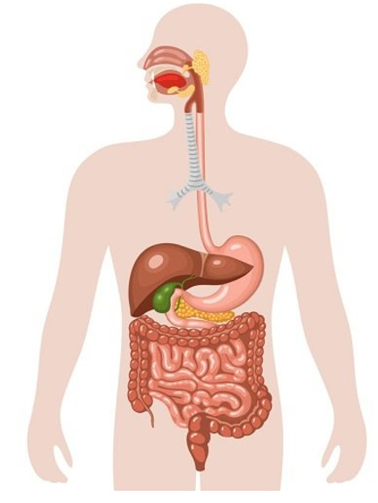
hormone (ở thực vật).
Quá trình trao đổi chất và chuyển hoá năng lượng luôn được điều chỉnh phù hợp với nhu cầu của cơ thể thông qua
hệ thần kinh hoặc hormone (ở động vật)
Ở thực vật
Ở Động vật
Khi gặp điều kiện khô hạn, cơ thể thực vật tổng hợp abscisic acid gây ức chế trao đổi chất và chuyển hoá năng lượng (cây rụng lá,...)
Hệ thần kinh sinh dưỡng chi phối quá trình tiêu hoá, hấp thụ thức ăn ở người

Slide 22
DẤU HIỆU ĐẶC TRƯNG | DẪN CHỨNG
 | ĐỘNG VẬT | THỰC VẬT
4. Điều hòa | - Uống nhiều nước → thận tăng cường bài tiết nước tiểu - ….. | - Hiện tượng thoát hơi nước → hạ nhiệt độ cho cây. - …..

Slide 23
Học sinh hoàn thành sơ đồ và hãy mô tả các giai đoạn chuyển hóa năng lượng trong sinh giới

Slide 24
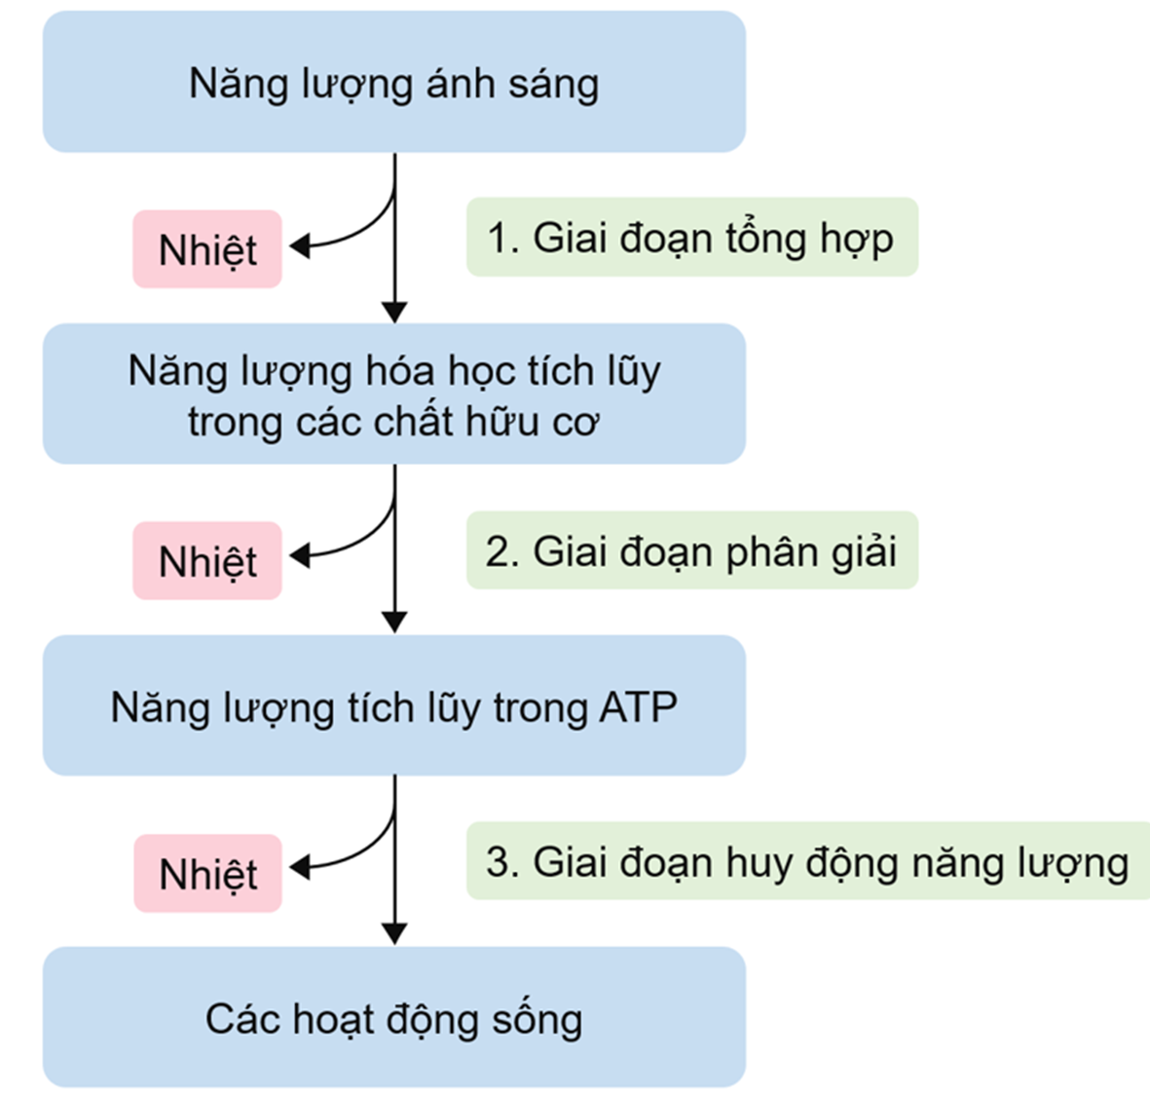
GIAI ĐOẠN PHÂN GIẢI
GIAI ĐOẠN HUY ĐỘNG NĂNG LƯỢNG
GIAI ĐOẠN TỔNG HỢP
Notes:
HS hoàn thành phần lắp ghép

Slide 25
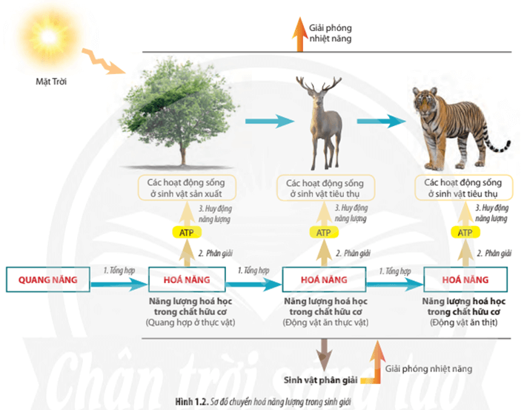
III. CÁC GIAI ĐOẠN CHUYỂN HOÁ NĂNG LƯỢNG TRONG SINH GIỚI
1. Giai đoạn tổng hợp
Quan sát Hình 1.2, hãy mô tả giai đoạn tổng hợp ở TV và ĐV

Slide 26
III. CÁC GIAI ĐOẠN CHUYỂN HOÁ NĂNG LƯỢNG TRONG SINH GIỚI
1. Giai đoạn tổng hợp
- TV: Quang hợp tổng hợp chất hữu cơ từ chất vô cơ nhờ NLMT chuyển hoá quang năng thành hoá năng.
- ĐV: Đồng hoá tạo ra chất hữu cơ từ các chất đơn giản, tích luỹ năng lượng

Slide 27
III. CÁC GIAI ĐOẠN CHUYỂN HOÁ NĂNG LƯỢNG TRONG SINH GIỚI
1. Giai đoạn tổng hợp
2. Giai đoạn phân giải
Quan sát Hình 1.2, hãy mô tả giai đoạn phân giải ở TV và ĐV

Slide 28
III. CÁC GIAI ĐOẠN CHUYỂN HOÁ NĂNG LƯỢNG TRONG SINH GIỚI
1. Giai đoạn tổng hợp
2. Giai đoạn phân giải
Chất hữu cơ phức tạp phân giải thành chất đơn giản, giải phóng năng lượng ATP.

Slide 29
III. CÁC GIAI ĐOẠN CHUYỂN HOÁ NĂNG LƯỢNG TRONG SINH GIỚI
1. Giai đoạn tổng hợp
2. Giai đoạn phân giải
3. Huy động năng lượng
Quan sát Hình 1.2, hãy cho biết mục đích của quá trình huy động năng lượng?

Slide 30
III. CÁC GIAI ĐOẠN CHUYỂN HOÁ NĂNG LƯỢNG TRONG SINH GIỚI
1. Giai đoạn tổng hợp
2. Giai đoạn phân giải
3. Huy động năng lượng
Năng lượng tích luỹ trong ATP được huy động tham gia vào quá trình: TĐC, cảm ứng, sinh trưởng, phát triển, sinh sản…

Slide 31
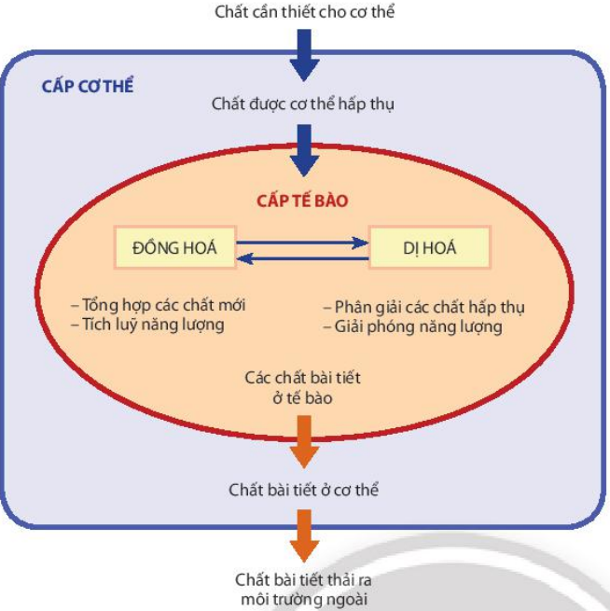
IV. MỐI QUAN HỆ GIỮA TRAO ĐỔI CHẤT & CHUYỂN HOÁ NĂNG LƯỢNG Ở CẤP TẾ BÀO VÀ CƠ THỂ
Hãy mô tả mối quan hệ giữa trao đổi chất và chuyển hóa năng lượng ở cấp tế bào và cơ thể.

Slide 32
IV. MỐI QUAN HỆ GIỮA TRAO ĐỔI CHẤT & CHUYỂN HOÁ NĂNG LƯỢNG Ở CẤP TẾ BÀO VÀ CƠ THỂ
Cơ thể lấy thức ăn từ môi trường.
Các chất cần thiết được hấp thụ vào cơ thể, tiến hành đồng hóa và dị hóa, tạo ra các chất bài tiết.
Các chất bài tiết này được vận chuyển qua màng sinh chất ra môi trường ngoài.

Slide 33
IV. MỐI QUAN HỆ GIỮA TRAO ĐỔI CHẤT & CHUYỂN HOÁ NĂNG LƯỢNG Ở CẤP TẾ BÀO VÀ CƠ THỂ
- Trao đổi chất luôn gắn liền với chuyển hóa năng lượng.
- Trao đổi chất và chuyển hoá năng lượng trong tế bào là nền tảng để xảy ra ở cấp độ cơ thể.

Slide 34
- Hãy cho biết phương thức trao đổi chất và chuyển hóa năng lượng ở sinh vật, thực vật.

Slide 35
V. CÁC PHƯƠNG THỨC TRAO ĐỔI CHẤT VÀ CHUYỂN HOÁ NĂNG LƯỢNG
Năng lượng: ánh sáng, nguồn carbon: CO₂
Quang tự dưỡng
Tự dưỡng
Năng lượng: quá trình oxi hoá khử các chất vô cơ, nguồn carbon: CO₂
Hoá tự dưỡng
GỒM
Năng lượng: ánh sáng, nguồn carbon: chất hữu cơ
Quang dị dưỡng
Dị dưỡng
Năng lượng, nguồn carbon: chất hữu cơ
Hoá dị dưỡng

Slide 36
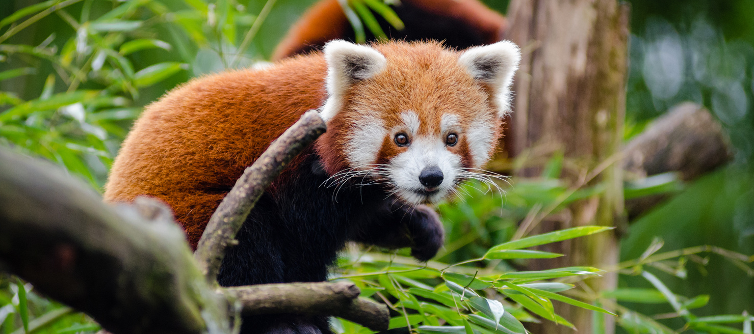
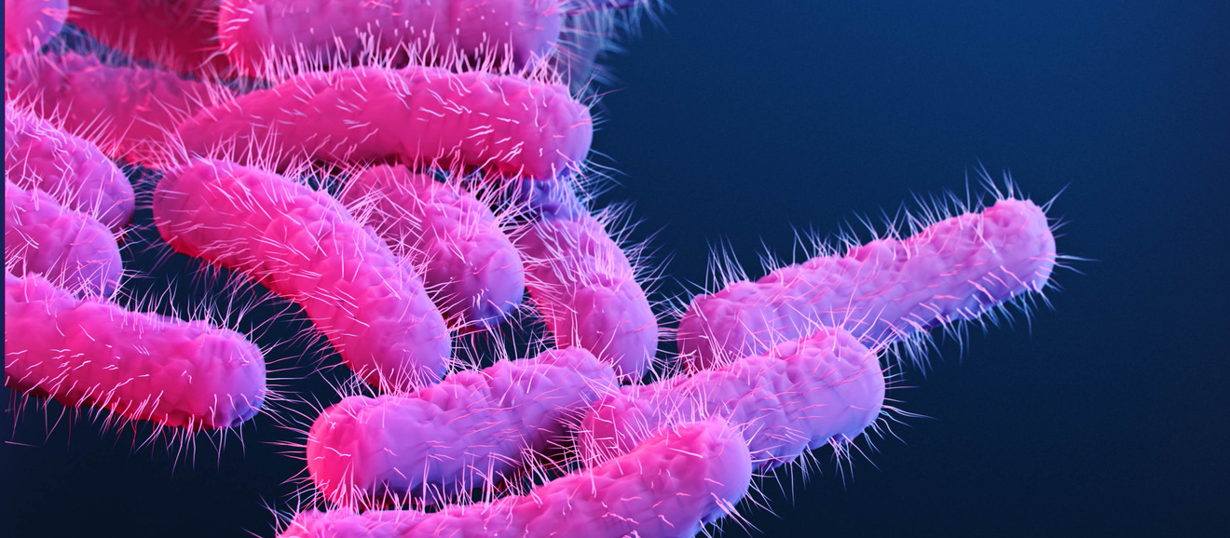
V. CÁC PHƯƠNG THỨC TRAO ĐỔI CHẤT VÀ CHUYỂN HOÁ NĂNG LƯỢNG
Một số sinh vật dị dưỡng

Slide 37
V. CÁC PHƯƠNG THỨC TRAO ĐỔI CHẤT VÀ CHUYỂN HOÁ NĂNG LƯỢNG
Hãy phân tích vai trò của sinh vật tự dưỡng trong sinh giới.
- Cung cấp O2, đảm bảo cho hoạt động sống của hầu hết sinh vật.
- Cung cấp thức ăn, nơi ở và nơi sinh sản cho động vật.
- Điều hòa khí hậu: tạo nhiệt độ, độ ẩm thuận lợi cho sự tồn tại và phát triển của sinh vật.

Slide 38
LUYỆN TẬP

Slide 39
LUYỆN TẬP
Câu 1: Các phương thức trao đổi chất và chuyển hóa năng lượng gồm?
Tự dưỡng và dị dưỡng
B. Đồng hóa và dị hóa
C. Đồng hóa và dị dưỡng
D. Dị hóa và tự dưỡng

Slide 40
LUYỆN TẬP
Câu 2: Vai trò của quá trình trao đổi chất và năng lượng đối với sinh vật
(1) Cung cấp nguyên vật liệu cho sự hình thành chất sống
(2) Cung cấp năng lượng cho sinh vật
(3) Bài tiết chất thải ra môi trường
(4) Biến đổi các chất sống trong cơ thể
Đáp án: 1,2,3

Slide 41
LUYỆN TẬP
Câu 3: Vì sao vào mùa đông, da chúng ta thường bị tím tái?
A. Vì lỗ chân lông co lại khiến mạch máu dưới da bị đẩy vào sâu hơn, màu sắc cũng nhợt nhạt hơn.
B. Vì cơ thể bị mất máu do bị sốc nhiệt nên da mất đi vẻ hồng hào.
C. Vì các mạch máu dưới da co lại để hạn chế sự toả nhiệt nên sắc da trở nên nhợt nhạt.
D. Vì nhiệt độ thấp khiến cho mạch máu dưới da bị vỡ và tạo nên các vết bầm tím.

Slide 42
LUYỆN TẬP
Câu 4: Trao đổi chất và chuyển hóa năng lượng trong cơ thể sinh vật có thể tiến hành độc lập được không? Tại sao?
KHÔNG. Vì trong tế bào và cơ thể sinh vật, năng lượng chủ yếu được dự trữ trong các liên kết hóa học của các chất. Do vậy, chuyển hóa năng lượng cần có sự trao đổi và biến đổi hóa học các chất, đồng thời, sự biến đổi hóa học các chất sẽ dẫn đến sự tích lũy hay giải phóng năng lượng.

Slide 43
VẬN DỤNG

Slide 44
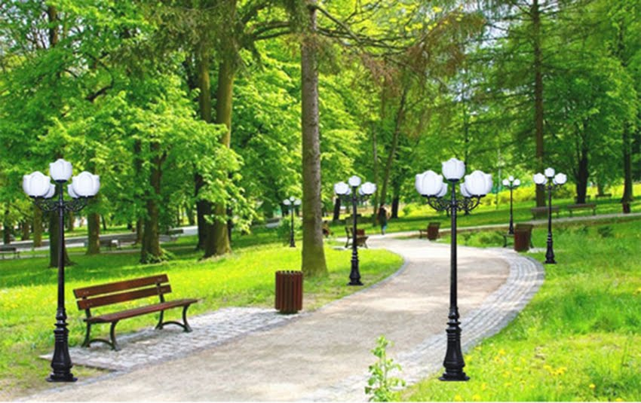
VẬN DỤNG
Dựa vào vai trò của sinh vật tự dưỡng trong sinh giới, hãy giải thích vì sao người ta thường trồng nhiều cây xanh ở các công viên, khu dân cư,…

Slide 45
VẬN DỤNG
Dự án: Trồng cây xanh trong khuôn viên trường học hoặc tổ dân phố/ làng/ xã

Slide 46
Dặn dò:
Xem lại bài đã học
Làm bài tập về nhà
Chuẩn bị bài tiếp theo

